Slide 1
Entradas/Saídas
Variáveis
Arrays/Matrizes
Estruturas de decisão / seleção
Loops

Slide 2
Introdução a Linguagem de programação Java

Slide 3

Programação Orientada a Objetos – POO (Java)

Slide 4
Sites para consulta - Java
https://www.java.com/pt_BR/
http://www.guj.com.br/
http://www.oracle.com/technetwork/java/index.html
http://jcp.org/en/home/index
https://www.tutorialspoint.com/java_technology_tutorials.htm
https://www.w3schools.com/java/default.asp

Slide 5

Introdução

Slide 6
Java: Olá Mundo!
Abrir o notepad e digitar o seguinte:
class OlaMundo{
public static void main(String[] args){
System.out.println(“Olá Mundo!!!!”);
}
}
Salvar como OlaMundo.java

Slide 7
Java: Olá Mundo!
Quando compilamos um programa fonte Java temos como resultado o programa compilado, cujo o nome tem a extensão trocada para “.class”:
  Programa fonte OlaMundo.java
  Programa compilado OlaMundo.class

Slide 8
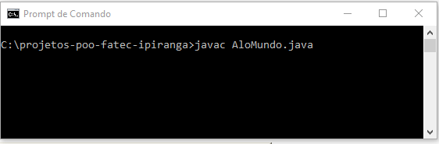
Java: Olá Mundo!
Agora, digite o comando:
javac OlaMundo.java
Se o programa estiver correto não será mostrada nenhuma mensagem de erro.

Slide 9
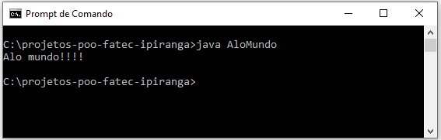
Java: Olá Mundo!
Agora, digite o comando:
java OlaMundo
Caso não ocorra nenhum erro, será mostrado a seguinte mensagem: Ola Mundo!!!!

Slide 10
Java: System.out.println()- Saída de Dados
Em Java, System.out.println() é uma instrução que imprime o argumento passado para o método “println()”

Slide 11
Java: Classe Scanner – Entrada de Dados
A classe Scanner é utilizada para obter uma entrada de dados
É encontrada em java.utilpacote.
Para usar Scanner
  Crie um objeto da classe
  Use qualquer um dos métodos disponíveis para entrada de dados
Método | Descrição
nextBoolean() | Lê valores do tipo booleano (verdadeiro/true ou falso/false)
nextByte() | Lê valores do tipo byte (inteiros entre -127 e 128 - 8 bits)
nextDouble() | Lê valores do tipo double (números reais de 64 bits ± 1.79769313486231570E+308)
nextFloat() | Lê valores do tipo float (números reais de 32 bits -3.4028234 x 10^38 a -3.4028234 x 10^38)
nextInt() | Lê valores do tipo int (números inteiros de 32 bits, -2.147.483.648 e 2.147.483.647)
nextLong() | Lê valores do tipo long (números inteiros de 64 bits, -9.223.372.036.854.775.808 a 9.223.372.036.854.775.807)
nextShort() | Lê valores do tipo short (números inteiros de 16 bits, -32.768 e 32.767)
nextLine() | Lê valores do tipo String (cadeia de caracteres)

Slide 12
Java: Classe Scanner – Entrada de Dados
import java.util.Scanner; // Importando a Classe Scanner
class EntradaDados {
public static void main(String[] args) {
Scanner meuScanner = new Scanner(System.in); // Cria um objeto Scanner
System.out.println(“Entre com seu nome”);
String nome = meuScanner.nextLine(); // Lê os dados digitados
System.out.println(“Seu nome é:” + nome); // Imprime nome
}
}

Slide 13
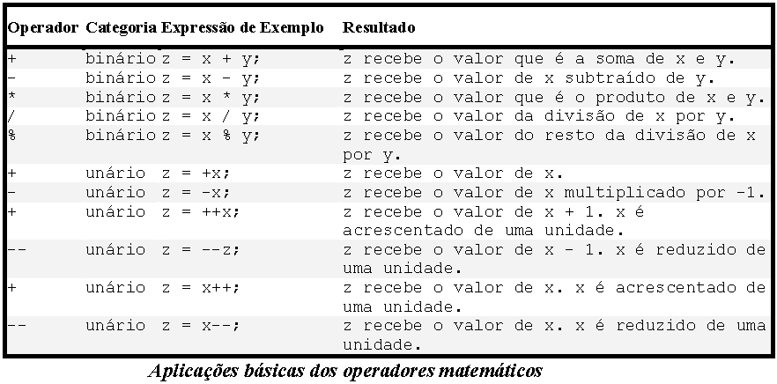
Java: Operadores Matemáticos

Slide 14
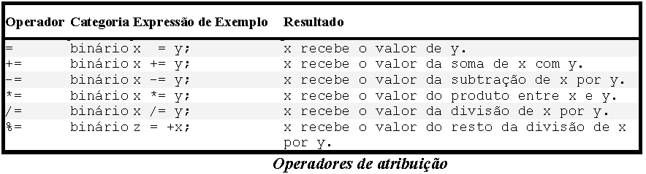
Java: Operadores de Atribuição
Operadores de Atribuição
Operadores de atribuição resultam na substituição do conteúdo do termo à esquerda da expressão
Com exceção da igualdade, todos os operadores resultam em formas similares de execução.

Slide 15
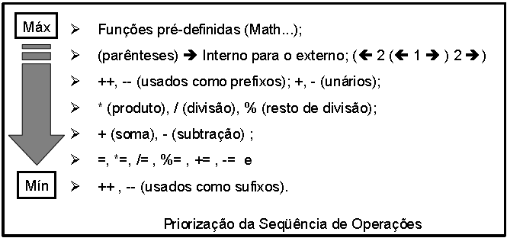
Java: Operadores de Atribuição
Precedência de operadores

Slide 16
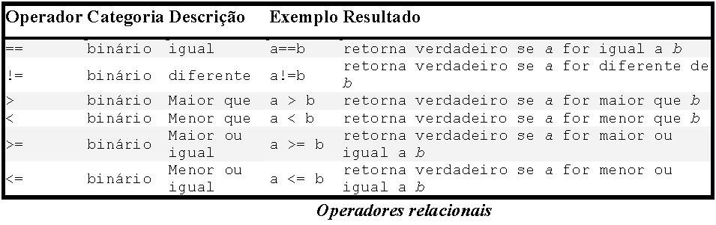
Java: Operadores Relacionais

Slide 17
Java: Operadores Relacionais
Exemplos
Valor de a | Valor de b | Expressão | Resultado | Binário | Java
3 | 3 | a == b | verdadeiro | 1 | true
3 | 3 | a != b | falso | 0 | false
3 | 5 | a == b | falso | 0 | false
3 | 5 | a != b | verdadeiro | 1 | true
"Pedro" | "João" | a == b | falso | 0 | false
"1" | "1" | a == b | verdadeiro | 1 | true
5,001 | 5 | a > b | verdadeiro | 1 | true
5,000 | 5 | a > b | falso | 0 | false
5,001 | 5 | a >= b | verdadeiro | 1 | true
5,001 | 5 | a <= b | falso | 0 | false
5,000 | 5 | a <= b | false | 0 | false

Slide 18
Java: Operadores Lógicos
Tratam da combinação do resultado de duas ou mais expressões
Operador “E” em Java “&&”
Operador “OU” em Java “||”
Resultados operador && Resultados operador ||
Expressão 1 | Expressão 2 | Resultado Expressão 1 && Expressão 2
Falso | Falso | Falso
Falso | Verdadeiro | Falso
Verdadeiro | Verdadeiro | Verdadeiro
Verdadeiro | Falso | Falso
Expressão 1 | Expressão 2 | Resultado Expressão 1 || Expressão 2
Falso | Falso | Falso
Falso | Verdadeiro | Verdadeiro
Verdadeiro | Verdadeiro | Verdadeiro
Verdadeiro | Falso | Verdadeiro

Slide 19
Java: Indentação de Código
Compiladores Java não consideram espaços em branco adicionais no código
Espaços em branco, mudanças de linha ou caracteres de tabulação são ignorados
Este recurso permite um padrão de edição de programas em um formato que facilita a leitura
É o que podemos chamar de “Indentação de Código”

Slide 20
Java: Indentação de Código
Código Indentado
Código Não Indentado
<instrução1 nível1>;
<instrução2 nível1>
{
<instrução1 nível2>;
<instrução2 nível2>;
<instrução3 nível2>;
}
<instrução3 nível1>;
<instrução4 nível1>;
<instrução1 nível1>;
<instrução2 nível1>
{
<instrução1 nível2>;
<instrução2 nível2>;
<instrução3 nível2>;
}
<instrução3 nível1>;
<instrução4 nível1>;

Slide 21
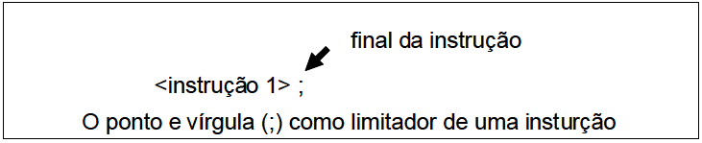
Java: Finalizador de Instrução
Instruções em Java são finalizadas por um ponto e vírgula ( ; )
Como o espaço em branco é ignorado, pode-se escrever um programa com várias instruções em uma única linha
  Não recomendado por questões de apresentação e leitura do programa

Slide 22
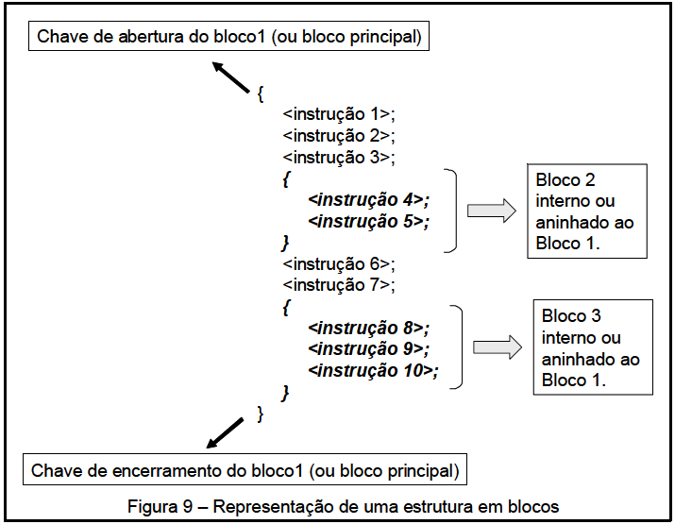
Java: Estrutura em blocos

Slide 23
Java: Estrutura em blocos
Comentários em Java podem ser feitos de duas formas
  Inclusão de um marcado /* (barra e asterisco) no início do texto com o comentário e */ (asterisco e barra) ao seu final
    Exemplo:
        <instrução 1>;
        <instrução 2>;
        /* Início do cálculo
        Para o envio de foguetes */
        <instrução3>;
        <instrução4>; ...
  Ou através da utilização de // (duas barras)
    Exemplo:
        <instrução1>; // Início do cálculo da folha de pagamento
        <instrução2>;
        <instrução3>; //Instrução inserida pelo Jose em 22-Jul-2020
        <instrução4>; ...

Slide 24
Java: Exercícios – Entrada e Saída
Faça um programa que receba quatro números inteiros, calcule e mostre a soma desses números.
Faça um programa que receba três notas, calcule e mostre a média aritmética entre elas.
Faça um programa que receba três notas e seus respectivos pesos, calcule e mostre a média ponderada.
Faça um programa que receba o salário de um funcionário, calcule e mostre o novo salário, sabendo-se que este sofreu um aumento de 25%.
Faça um programa que receba o salário de um funcionário e o percentual de aumento, calcule e mostre o valor do aumento e o novo salário.
Faça um programa que receba o salário base de um funcionário, calcule e mostre o salário a receber, sabendo-se que o funcionário tem gratificação de 5% sobre o salário base e paga imposto de 7% sobre este salário.

Slide 25
Java: Exercícios – Entrada e Saída
Faça um programa que receba o salário base de um funcionário, calcule e mostre o seu salário a receber, sabendo-se que o funcionário tem gratificação de R$ 50 e paga imposto de 10% sobre o salário base.
Faça um programa que receba o valor de um depósito e o valor da taxa de juros, calcule e mostre o valor do rendimento e o valor total depois do rendimento.
Faça um programa que calcule e mostre a área de um triângulo. Sabe-se que: Área = (base * altura) / 2.
Faça um programa que calcule e mostre a área de um círculo. Sabe-se que: Área = π * r2.

Slide 26
Java: Estruturas de Decisão
Toda estrutura de decisão está vinculada ao resultado uma expressão lógica
A decisão (ou o caminho) será executada em função do valor (lógico) que esta expressão pode assumir
Existem diversos tipos de estruturas de decisão
As mais usuais e aplicadas são a partir das instruções if e switch

Slide 27
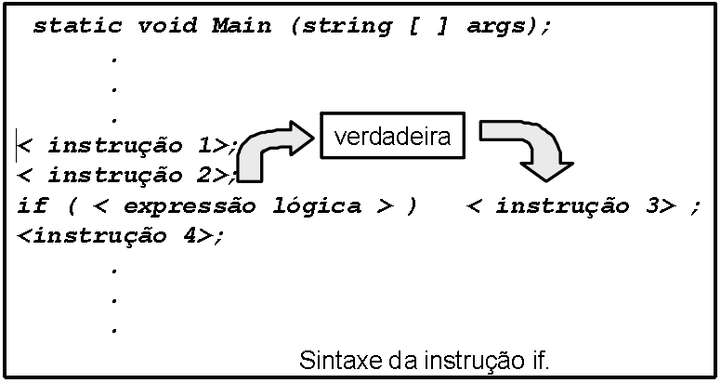
Java: Estruturas de Decisão
if
  A instrução if causa um desvio do fluxo de execução das instruções de um programa em função do resultado de uma condição, que nada mais é que uma expressão lógica
Sintaxe simplificada

Slide 28
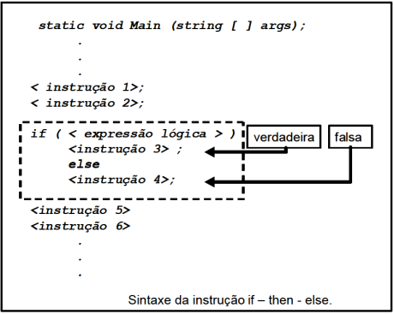
Java: Estruturas de Decisão
if –then – else
  A estrutura de decisão empregando a instrução “if simples” não apresenta uma opção de execução de instruções caso sua condição (expressão lógica) seja falsa
  A estrutura de decisão que emprega este recurso, denominada “if – then – else”. Sintaxe

Slide 29
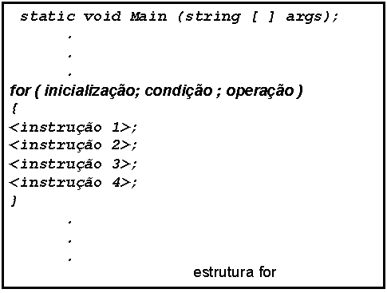
Java: Estruturas de Repetição
for
  Os laços “for” são empregados quando se conhece o número de iterações desejadas para solução de um determinado problema.
  A sintaxe envolve, obrigatoriamente, a definição de uma variável de controle e uma condição envolvendo esta variável.
  A variação (incremento ou decremento) desta variável ocorre automaticamente toda vez que uma iteração é concluída.
  Sintaxe

Slide 30
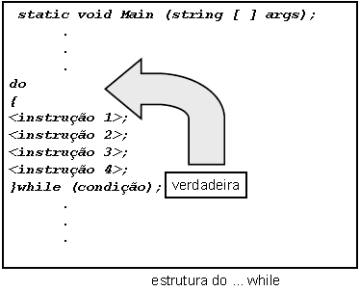
Java: Estruturas de Repetição
do ... while
  Neste modelo de estrutura a continuidade está condicionada a uma expressão lógica (condição) posicionada no final do laço
  Isto implica que sua execução será realizada pelo menos uma vez
  Sintaxe

Slide 31
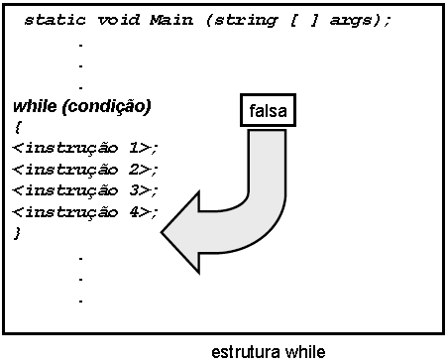
Java: Estruturas de Repetição
while
  Este tipo de estrutura tem como particularidade a verificação de sua continuidade (através de uma condição ou expressão lógica) em seu início
  Sintaxe

Slide 32
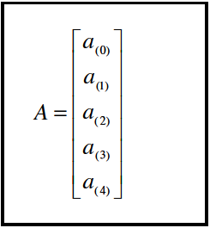
Java: Conceito de Array
Em programação podemos definir array como sendo uma variável com diversos elementos ordenados em uma sequência de índices
Array Unidimensional
  Composto por um índice de linhas conforme figura abaixo

Slide 33
Java: Conceito de Array
Características de um array
  Os elementos são tratados pela sua localização, ou seja, índice que representa a posição da linha no caso de vetores unidimensionais
  Os elementos são de um mesmo tipo, ou seja, um array não pode possuir tipos diferentes
  A identificação de um elemento se dá pelo identificador do array e os índices que representam sua posição dentro da estrutura
O índice começa em 0

Slide 34
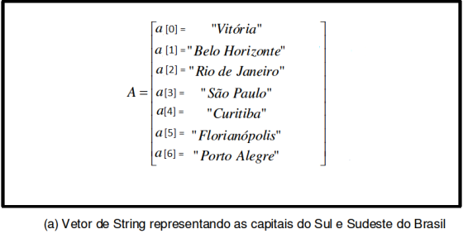
Java: Conceito de Array
Observe que na figura, adotando-se um índice com valor inicial igual a 0 (zero), conforme o padrão da linguagem Java, o elemento A[3] seria o String “São Paulo”

Slide 35
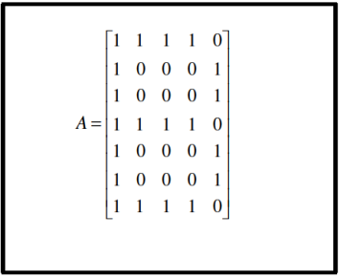
Java: Array Multidimensional
Um Array Multidimensional possuí mais de uma dimensão
  Um vetor multidimensional poderia representar
  A disposição de mesas em um restaurante
  Um tabuleiro de xadrez
No vetor ao lado possuímos duas dimensões
  Linhas e Colunas
  O valor do item A[0] [2] é 1
Número da linha
Número da coluna

Slide 36
Java: Array Exemplos
Para declarar um array, defina o tipo de variável com colchetes:
  String[] carros;
Declarando e colocando uma lista de valores
  String[] carros = {"Volvo", "BMW", "Ford", "Mazda"};
Criando um array de inteiros
  int[] numeros = {10, 20, 30, 40};
Acessando elementos
  String[] carros = {"Volvo", "BMW", "Ford", "Mazda"};
  System.out.println(cars[0]);

Slide 37
Java: Array Exemplos
Para declarar um array, defina o tipo de variável com colchetes:
  String[] carros;
Declarando e colocando uma lista de valores
  String[] carros = {"Volvo", "BMW", "Ford", "Mazda"};
Criando um array de inteiros
  int[] numeros = {10, 20, 30, 40};
Acessando elementos
  String[] carros = {"Volvo", "BMW", "Ford", "Mazda"};
  System.out.println(carros[0]);

Slide 38
Java: Array Exemplos
Alterando um elemento
carros[0] = "Opel";
Tamanho de um array
  String[] carros = {"Volvo", "BMW", "Ford", "Mazda"};
  System.out.println(carros.length); // saída = 4

Slide 39
Java: Array Exemplos
Percorrendo um array
String[] carros = {"Volvo", "BMW", "Ford", "Mazda"};
for (int i = 0; i < carros.length; i++) {
System.out.println(carros[i]);
}
Percorrendo um array com “for-each”
String[] carros = {"Volvo", "BMW", "Ford", "Mazda"};
for (String i : carros) {
System.out.println(i);
}

Slide 40
Java: Array Multidimensionais Exemplos
Criando um array multidimensional
  int[][] numeros = { {1, 2, 3, 4}, {5, 6, 7} };
  int x = numeros[1][2];
  System.out.println(x);
Percorrendo um array multidimensional
int[][] numeros = { {1, 2, 3, 4}, {5, 6, 7} };
for (int i = 0; i < numeros.length; ++i) {
for(int j = 0; j < numeros[i].length; ++j) {
System.out.println(numeros[i][j]);
}
}

